Slide 1

DAILY REPORT #15
발표자 : 신홍민

Slide 2
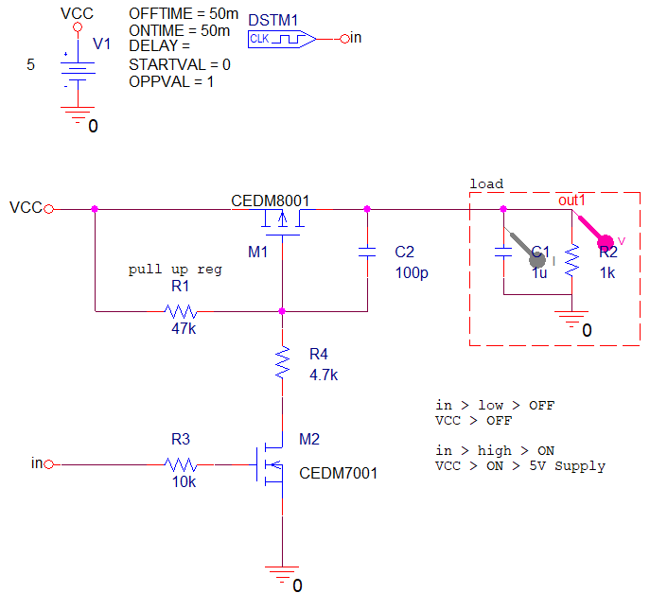
1. Inrush Current 발생 원인 및 문제점 분석
a : C2 Value 변화에 따른 Inrush Current 분석
Inrush Current의 발생 원인
MOS의 on 저항이 작기 때문에 MOS가 ON이 될 때 급격한 전류의 흐름 발생
그렇기에 C2를 추가하여 Inrush Current로 발생하는 문제 해결 방안 필요
C2 Value를 100p, 1n, 10n, 100n로 변경하며 Inrush Current 체크
시뮬레이션 후 분석 결과
C2 Value↗
Inrush Current Max value↘
Falling time ↗
C2 Value↘
Inrush Current Max value ↗
Falling time↘

Slide 3
1. Inrush Current 발생 원인 및 문제점 분석
a : C2 Value 변화에 따른 Inrush Current 분석 (100p)

Slide 4
1. Inrush Current 발생 원인 및 문제점 분석
a : C2 Value 변화에 따른 Inrush Current 분석 (1n)

Slide 5
1. Inrush Current 발생 원인 및 문제점 분석
a : C2 Value 변화에 따른 Inrush Current 분석 (10n)

Slide 6
1. Inrush Current 발생 원인 및 문제점 분석
a : C2 Value 변화에 따른 Inrush Current 분석 (100n)

Slide 7

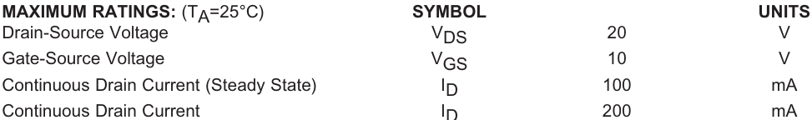
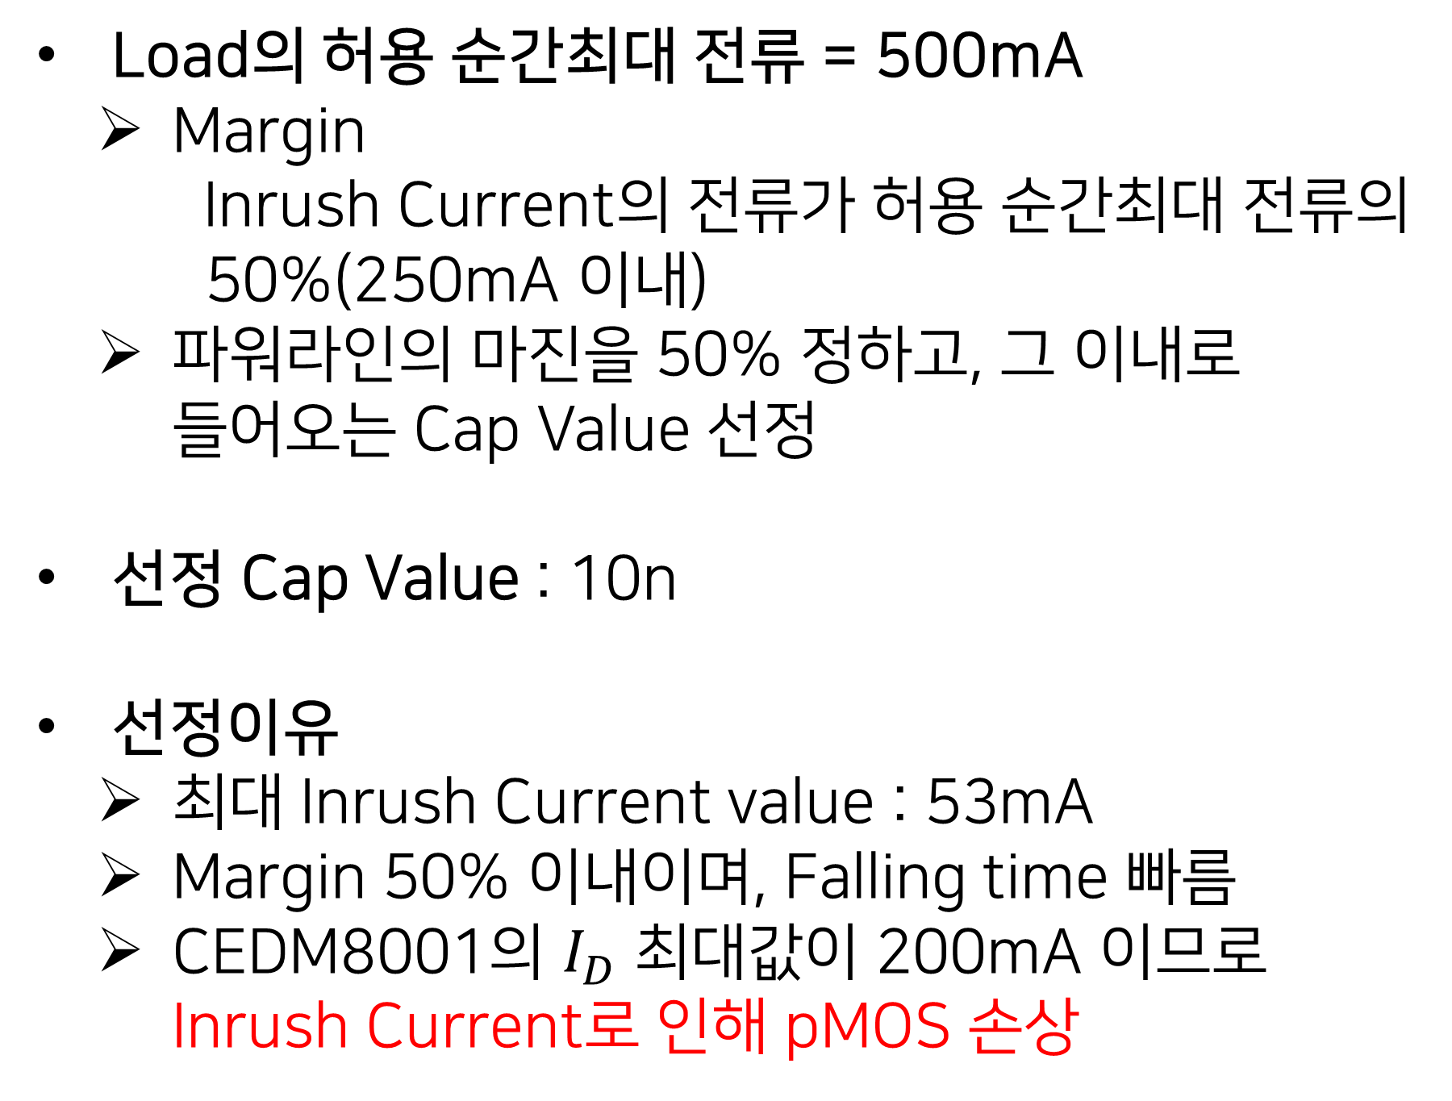
1. Inrush Current 발생 원인 및 문제점 분석
b : C2 Value 선정 후 선정 이유
Load의 허용 순간최대 전류 = 500mA
Margin
Inrush Current의 전류가 허용 순간최대 전류의
50%(250mA 이내)
파워라인의 마진을 50% 정하고, 그 이내로 들어오는 Cap Value 선정
선정 Cap Value : 10n
선정이유
최대 Inrush Current value : 53mA
Margin 50% 이내이며, Falling time 빠름
CEDM8001의 $I_{D}$ 최대값이 200mA 이므로 Inrush Current로 인해 pMOS 손상

Slide 8
1. Inrush Current 발생 원인 및 문제점 분석
c : R4 Value 변화 후 출력전압 파형 분석
C2 = 10n, R4 = 4.7k
C2 = 10n, R4 = 47k
시뮬레이션 결과 분석
게이트 저항(R4)의 값이 증가 할 수록
Rising에서 Delay 발생
470k 일 때 입력 펄스 한 주기 이상의 Delay가 발생하여 동작X
문제 원인
게이트 저항(R4)의 값이 증가 할 수록
MOS의 채널 형성이 느려짐(게이트에 인가되는 전압 값 감소)
그렇기에 MOS가 ON이 되는 시간이 느려짐
C2 = 10n, R4 = 470k

